Slide 1
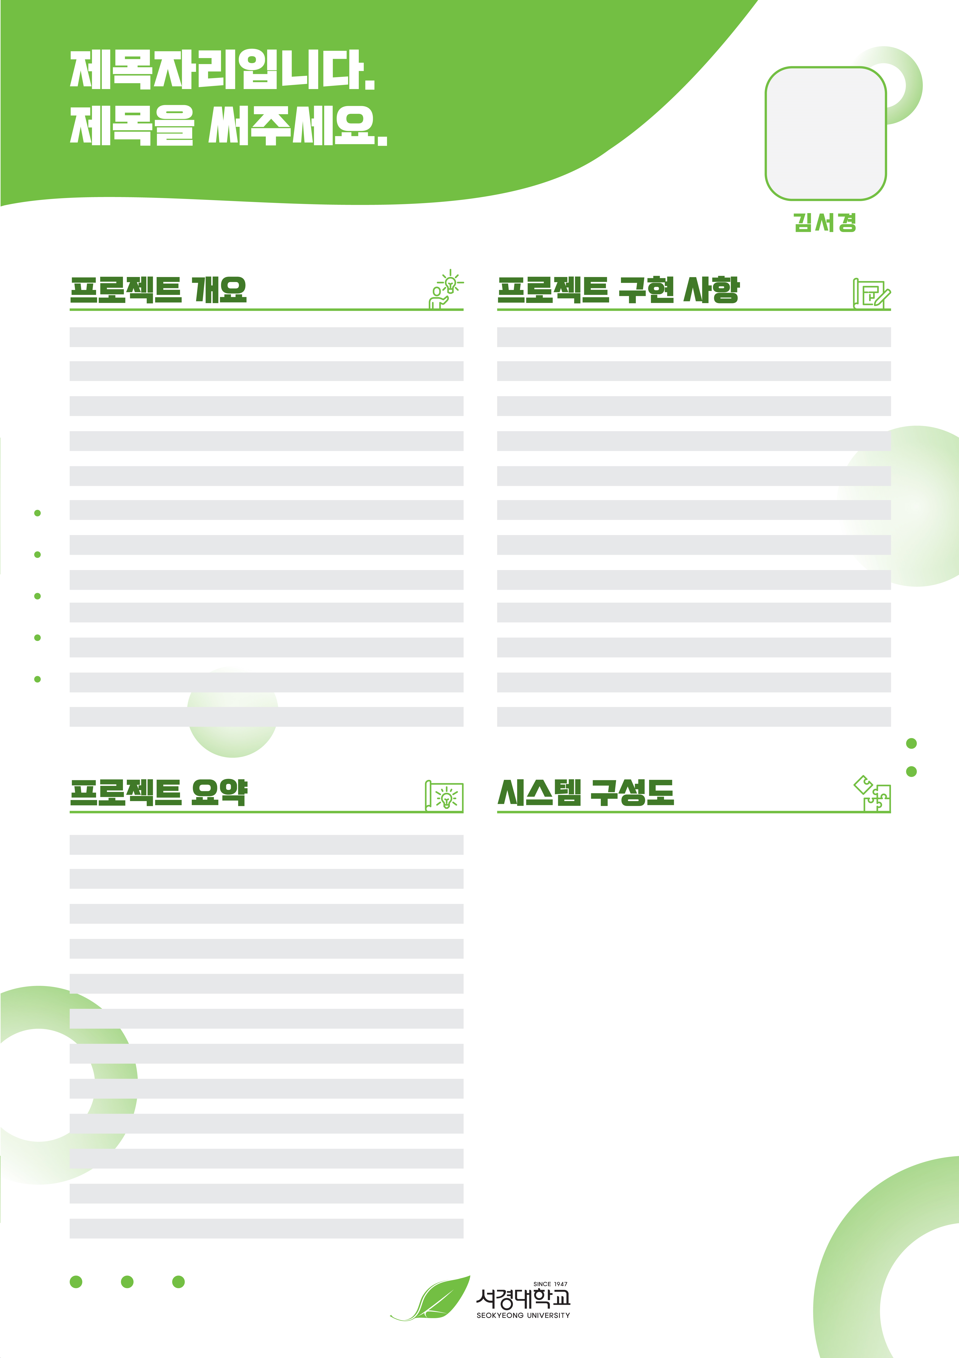
판넬 제작 예시
해당 칸에 맞게
제목을 입력하세요.
• 사진
• 이름(00) (이름, 입학년도)
• 프로젝트 개요/구현 사항/요약/시스템 구성도는 유동적으로 변경 가능
※변경하는 경우에는 바 제목 위에 기재 바랍니다.
• 시스템 구성도에 들어가는 이미지는 깨질 위험이 있으므로 PPT에 입력한 사진과 별도로
따로 고해상 이미지를 파일로 보내주시기 바랍니다.
• 팀원 수에 맞게 사진이 2개 있는 버전과 1개 있는 버전을 선택하여 작성 바랍니다. ※본인이 해당하지 않는 페이지는 삭제하여 주시기 바랍니다.
• 사진 및 시스템구성도 부분에 들어가는 이미지가 깨질 경우를 방지하기 위하여, PPT와 함께 해당 이미지의 별도의 고해상 이미지 파일을 같이 이메일로 보내주시기 바랍니다.
• 파일 송부시 예시
: 1. 팀원명_프로젝트 제목.ppt, 2. 이름_팀원1.jpg, 3. 팀원명_프로젝트 제목_시스템구성도.jpg

Slide 2
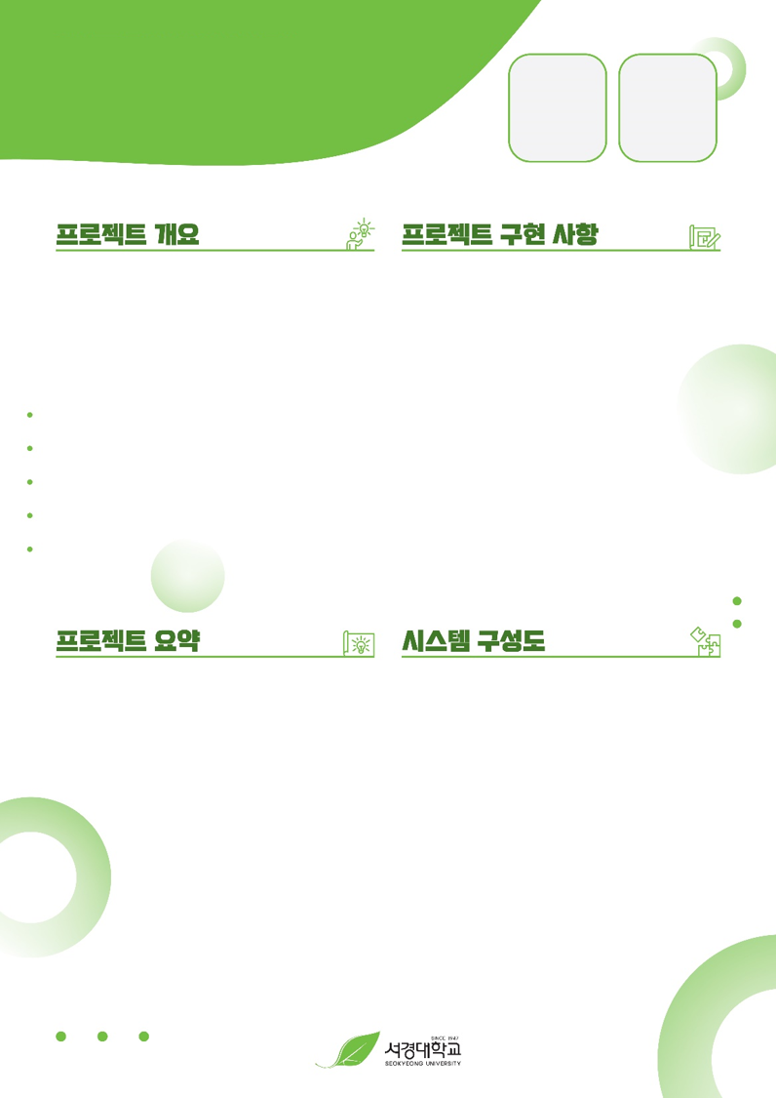
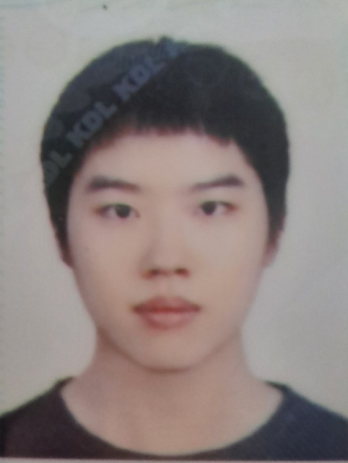
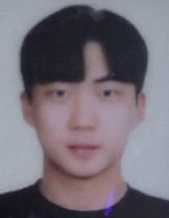
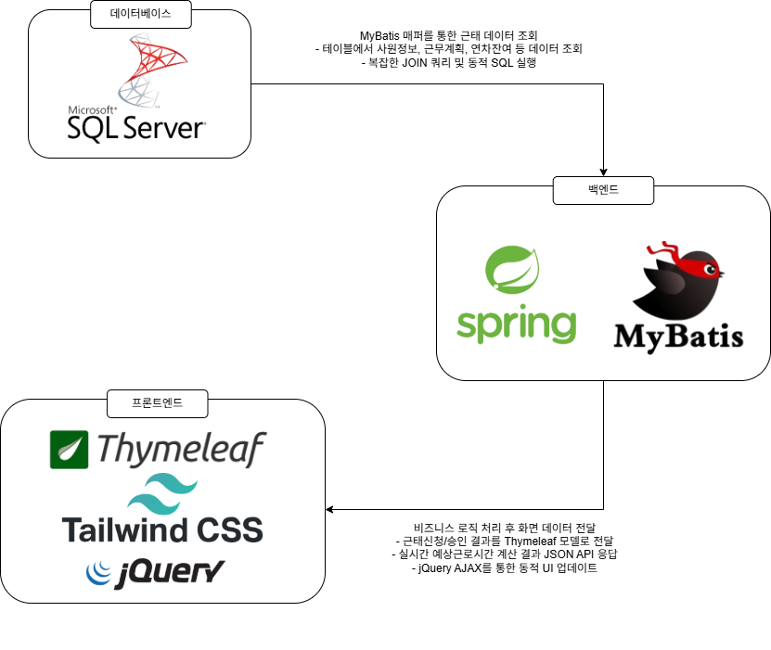
웹으로 구현하는
근태관리시스템
팀원1
사진
팀원2
사진
박종건(2019)
김종하(2020)
이 프로젝트는 회사 내 사원들의 근태 관리를 보다 체계적이고 효율적으로 수행하기 위해 웹으로 구현한 근태관리시스템입니다.
관리자 : 근태패턴관리
- 근태패턴생성/제거
부서 관리
- 부서생성/수정/제거
- 사원추가/제외
유저 : 근태 신청
- 일반/기타근태신청
신청한 근태 결재
- 근태신청승인
근태 신청 내역
- 신청근태상세보기
부서 근태 조회
- 사원별근태기록조회
사원들의 근무 시간을 정확히 파악하고 관리하기 위해, 우선 회사의 부서 정보와 각 사원의 근무 패턴을 정의하고 설정합니다.
이를 기반으로 사원들은 연장근로, 휴일근로, 조퇴, 외출 등과 같이 다양한 근태를 신청할 수 있습니다.
시스템은 이처럼 신청된 근태 내역과 기존의 근무 계획을 종합하여, 사원별 주간 근로 시간을 자동으로 계산하고 확인할 수 있도록 지원합니다.
이를 통해 관리자와 인사팀은 근무시간 초과, 연장근로 발생 여부, 휴일근무 등 전반적인 근태 상황을 명확히 파악하고 관리할 수 있습니다.
해당 칸에 맞는 내용을
기재하시기 바랍니다.

